Slide 1
Tictactoe
Java Projekt
Phillip biedermann
Johanna schuster
Joel oswald
Lara sauer
Prof. dr. rer. Nat alexander auch
ON22B - programmierung

Slide 2

Gliederung
Ideenfindung
Spielprinzip
Umsetzung
Probleme

Slide 3
1. Ideenfindung
Anfangs
Klassisches Snake Game
Schwierigkeiten bei der Umsetzung
Grafische Darstellung problematisch
zu komplex

Slide 4


TicTacToe
nicht klassisch auf 3x3 Feld
stattdessen auf 4x4 Feld
2 Spieler
Letztendlich
3x3
4x4

Slide 5
2. Spielprinzip
Spieler 1 spielt mit Symbol x
Spieler 2 spielt mit Symbol o
Spieler 1 beginnt, danach abwechselnd
Durch das Eingeben einer Zahl, jeweiliges Symbol platzieren
Wer zuerst eine 4er Reihe hat (diagonal, Reihe, Spalte) gewinnt
1
2
3
4
5
6
7
8
9
10
11
12
13
14
15
16

Slide 6
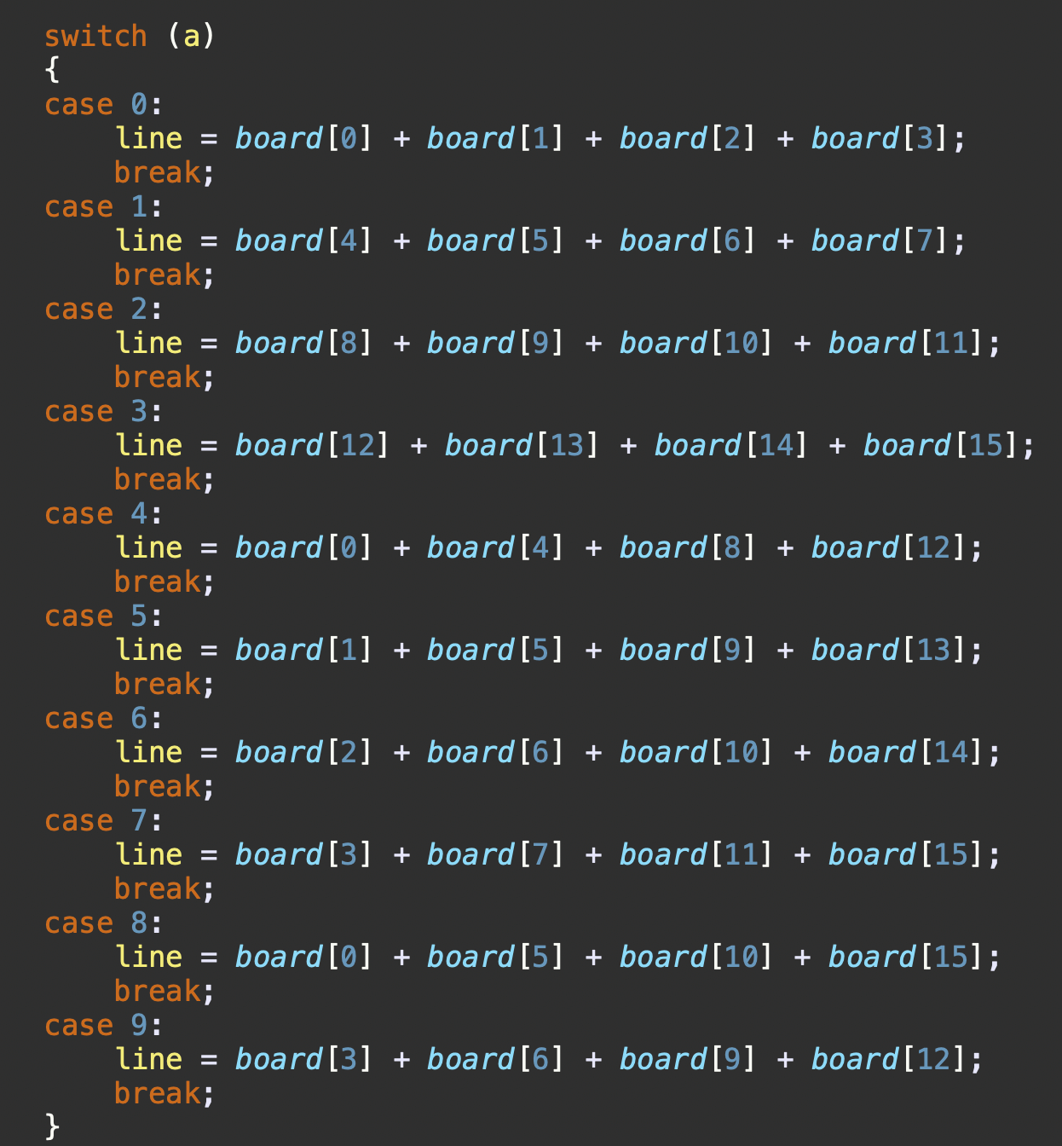
3. Umsetzung
Methode checkWinner, um zu definieren, wer wann gewinnt
Definieren der Gewinnmöglichkeiten mit switch

Slide 7
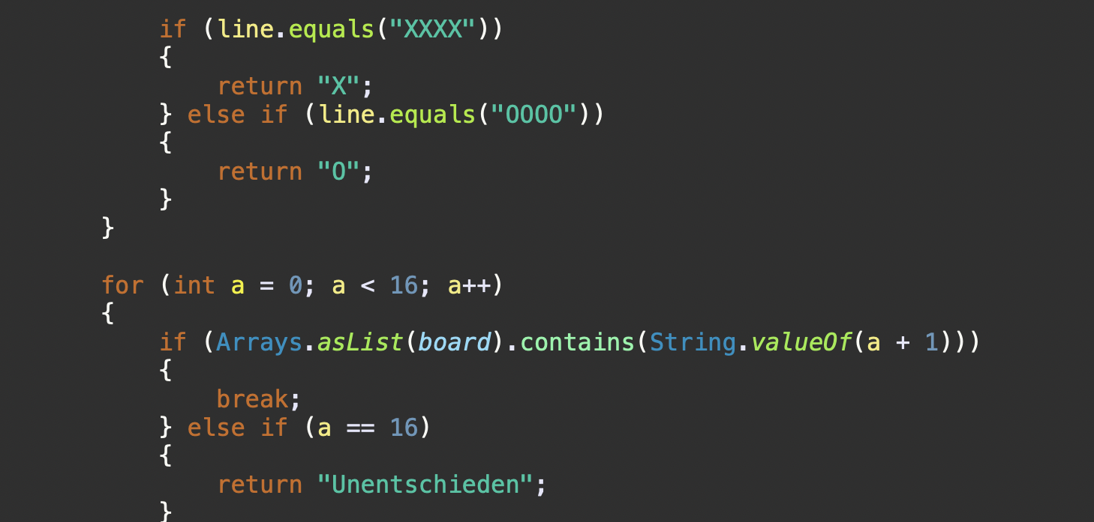
If-Schleife, um Gewinner festzustellen
If-Schleife für Unentschieden

Slide 8
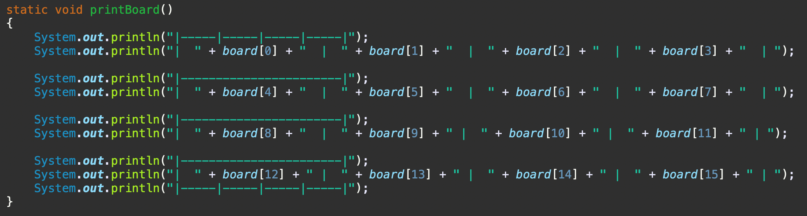
Methode zum Ausgeben des Spielfelds
Ausgabe der einzelnen Boards in Tabelle

Slide 9
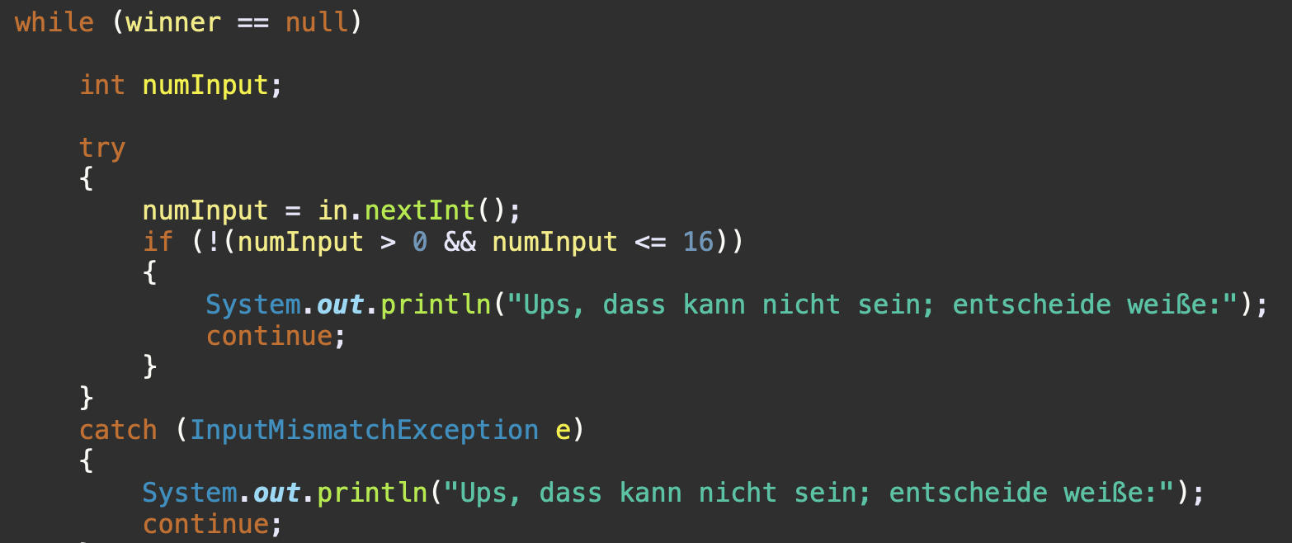
Ausgabe bei falscher Eingabe durch try und catch

Slide 10
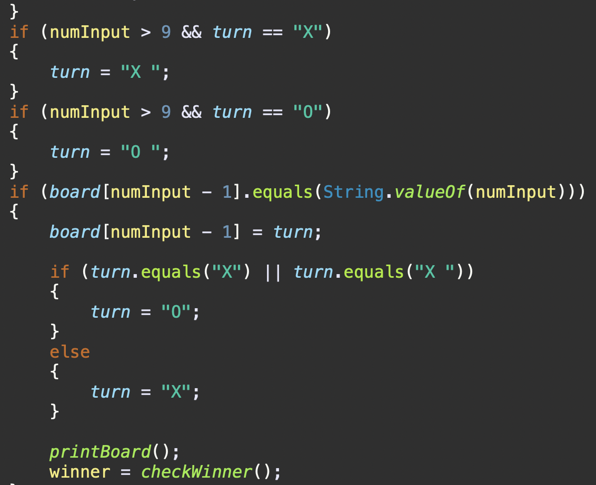
Problem: Bei Feldern mit zweistelliger Zahl verschiebt sich das Spielfeld, wenn man das Symbol dort setzt
Lösung: 2 if-Schleifen mit numInput
If-Schleifen für alle anderen Felder
Am Ende Überprüfung, wer gewinnt

Slide 11
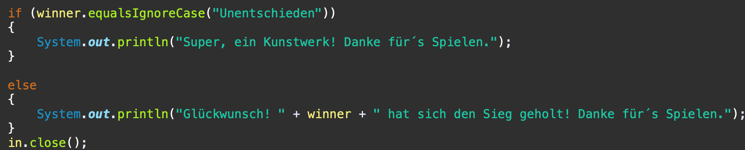
Abschluss: Entweder Unentschieden oder ein Gewinner

Slide 12
4. probleme
Spielfeld verschiebt sich, ab Feld 10
Nach Unentschieden läuft Spiel trotzdem weiter
Kein Gewinner
→ Wurden alle behoben

Slide 13

Vielen dank !

